Slide 1

Projeto Integrador 4º Semestre LEI
22/06/2021
2DC - G5
1190617 Gonçalo Corredoura
1200607 Beatriz Lira
1200615 João Moreira

Slide 2
Temas a Abordar
Breve descrição do projeto, slide 3
Liderança, slide 4
Trabalho em equipa, slide 6
Resultados atingidos, slide 9
Processo de Engenharia, slide 11
Cenário de Deployment, slide 13
Produto Final, slide 15
Competências, slide 17

Slide 3

Projeto
Help Service

Slide 4
Liderança
1
Como foi aplicada no projeto?

Slide 5
“Liderança é uma tendência de influenciar as pessoas para trabalharem entusiasticamente tendo como fim atingir os objetivos identificados.”
Allport, 2010

Slide 6
Trabalho em Equipa
2
Análise SWOT

Slide 7
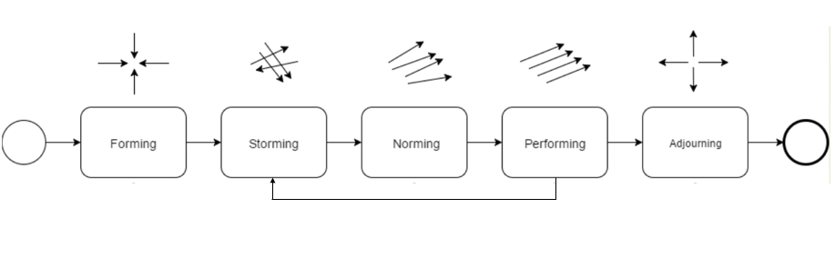
Trabalho em Equipa no Projeto
Reuniões diárias
Comunicação entre todos
Esclarecimento de dúvidas no momento

Slide 8
Análise SWOT
STRENGTHS
Equipa pró-ativa, unida e com capacidade de entreajuda
WEAKNESSES
Pouco familiarizados com o tipo de produto em desenvolvimento
S
W
Contacto direto com o CEO da empresa Armis
OPPORTUNITIES
Grupo só com 3 elementos e uma sobrecarga de trabalho
THREATS
O
T

Slide 9
Resultados Atingidos
3
Análise Crítica

Slide 10
Análise Crítica aos Resultados
Melhoria da comunicação e da gestão do tempo;
A aplicação responde aos requisitos propostos;
Algumas funcionalidades pouco eficientes.

Slide 11
Processo de Engenharia
4
Desenvolvimento de Software

Slide 12




Evidências do Processo de Engenharia
Utilização do software Jira;
Reuniões diárias na plataforma Discord;
Sprint Planning;
Sprint Review.

Slide 13
Cenário de Deployment
5
Diferentes Ambientes

Slide 14
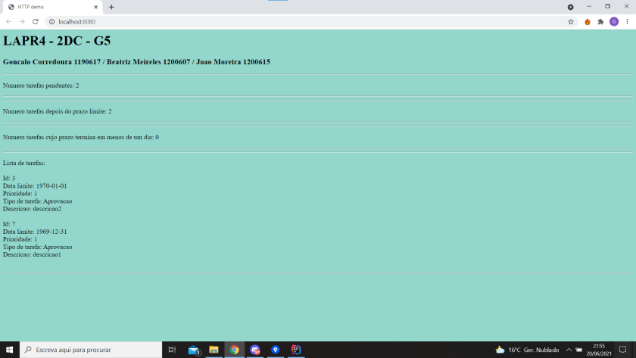
Ambientes Virtuais
Colaborador
Input: login com dados do colaborador
Output: página HTML

Slide 15
Produto Final
6
Demo

Slide 16
Sugestões de Melhoria
Maior articulação professor/aluno;
Maior articulação entre docentes;
Fórum mais dinâmico e organizado.

Slide 17
Competências
7
Antes VS Depois

Slide 18
Autoavaliação
 | Java |  | Trabalho em Equipa |  | Comunicação |  | Apresentações
 | Antes | Depois | Antes | Depois | Antes | Depois | Antes | Depois
Beatriz
Gonçalo
João
Legenda
Muito Fraco
Fraco
Razoável
Bom
Muito Bom
Excelente

Slide 19
Obrigado!
Alguma questão?
Email dos estudantes:
1190617@isep.ipp.pt
1200607@isep.ipp.pt
1200615@isep.ipp.pt

Slide 20
Projeto Integrador 4º Semestre LEI
22/06/2021
2DC - G5
1190617 Gonçalo Corredoura
1200607 Beatriz Lira
1200615 João Moreira

